Slide 1

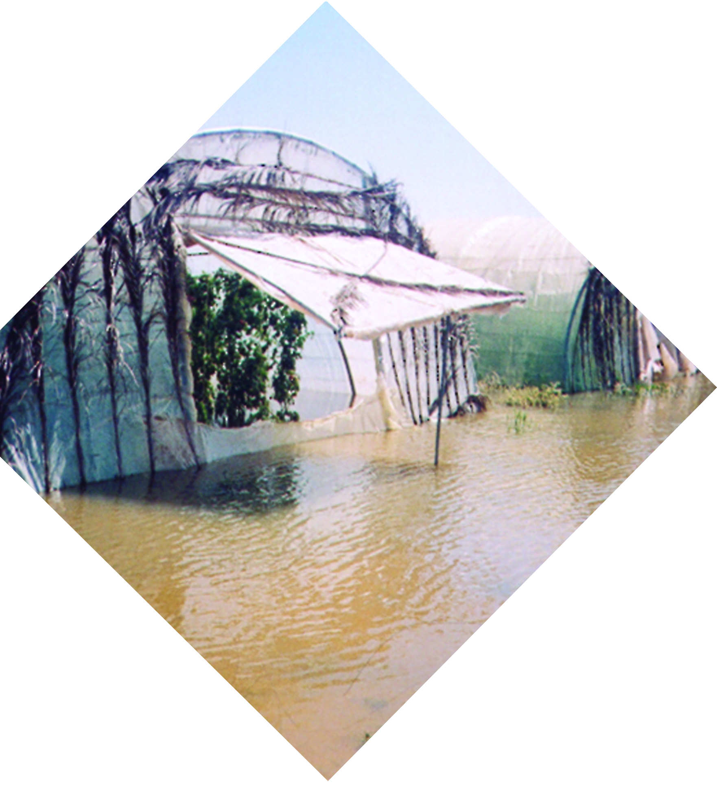
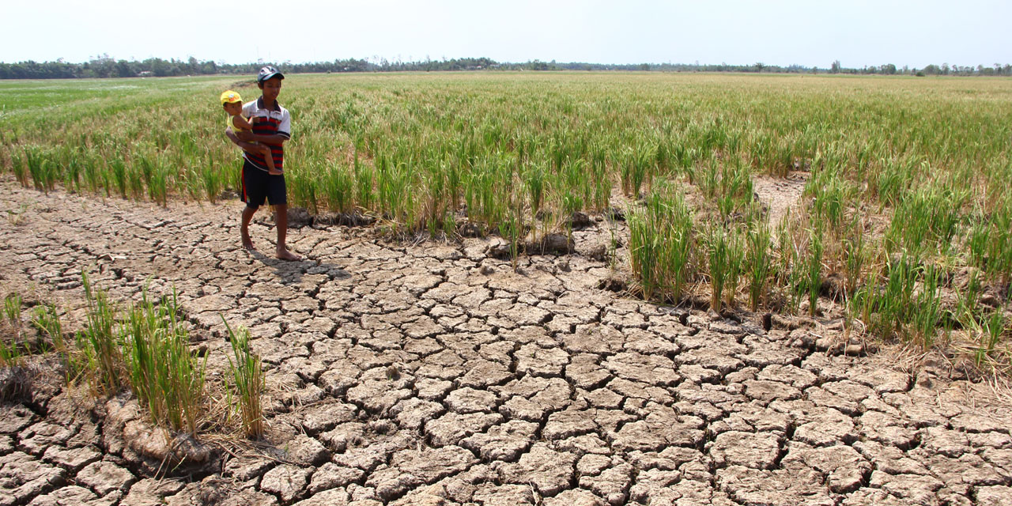
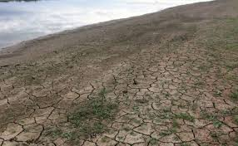
République Algérienne Démocratique et Populaire
Ministère de l’Agriculture et du Développement Rural
Caisse Nationale de Mutualité Agricole
IMPLÉMENTATION DE LA MICRO ASSURANCE EN ALGÉRIE
49ème conférence de l’Organisation des Assurances Africaines
Sous le thème:
« La contribution de l’assurance aux défis de la sécurité alimentaire en Afrique"
MADRP – 15/02/2018
Alger du 27 Au 31 mai 2023

Slide 2
Situation du Secteur de l’agriculture en Algérie
L’Algérie a longtemps été un pays à vocation agricole. Le secteur de l’agriculture occupe la troisième place après les services et les hydrocarbures, il a contribué à hauteur de 14.7 % de la valeur ajoutée dans le PIB en 2022.
Superficies Agricoles Utiles: 8,4 Millions d’Hectares (Soit, 20% de la superficie des terres agricoles totales, estimé à 42,5 Millions d‘Hectares.)
Taux de couverture des besoins nationaux de la production nationale de 75%.
Nombre d’exploitations agricoles : 1.209.528 exploitations.
Emploi : prés de 25% de la population active.
Population rurale représente 40% de la population totale.
Catégorie d’exploitation:
(Source: MADR)

Slide 3
Contribution du marché des Assurances en Algérie au Développement économique et social
Pour la mesure, au niveau macro économique, du niveau de développement économique et social du pays, des indicateurs, en relation avec le secteur de l’assurance, sont principalement utilisés : Le taux de pénétration, la densité d’assurance & la part des assurance dans le PIB, qui demeurent très faibles en Algérie.
Taux de pénétration assurance /potentialités du marché:
12%
23 US $ / an de couverture d’assurance / personne: 3 163 DA
Densité d’assurance/An:
0,77%
Niveau moyen mondial : 7%
Afrique: 2,7%
Part assurance dans le PIB :
Source : MF 2021

Slide 4
Aperçu sur la situation du marché national des assurances en Algérie (Source: M.F/CNA 2022)
Le marché des assurances en Algérie a réalisé au 31/12/2022, un Chiffre d'Affaires de 162,6 Milliards de DA, soit une progression de 5,9 %, par rapport à 2021.
Les Assurances de Dommages (AD) prédominent le marché national, avec une part de 85,9%, suivie par les Assurances de Personnes (AP), avec une part de 9,9%.
La production du marché par branches d’assurances de dommages est répartie comme suit:
Branche automobile demeure la première branche du secteur, avec une part du marché de 46,5% et une évolution de 4,7%, par rapport à 2021.
Branche assurances IRD: 44,5%. Evolution de 3,7% par rapport à 2021.
Branche transport: 5%, avec une évolution de 8,2% par rapport à 2021.
Branche « risques agricoles » ne représente que 1,7% des assurances des dommages, avec une évolution de 11,6% par rapport à 2021.
Branche assurance crédit: 2%, avec une évolution de 11,2% par rapport à 2021.
Source : MF/CNA: 2022

Slide 5

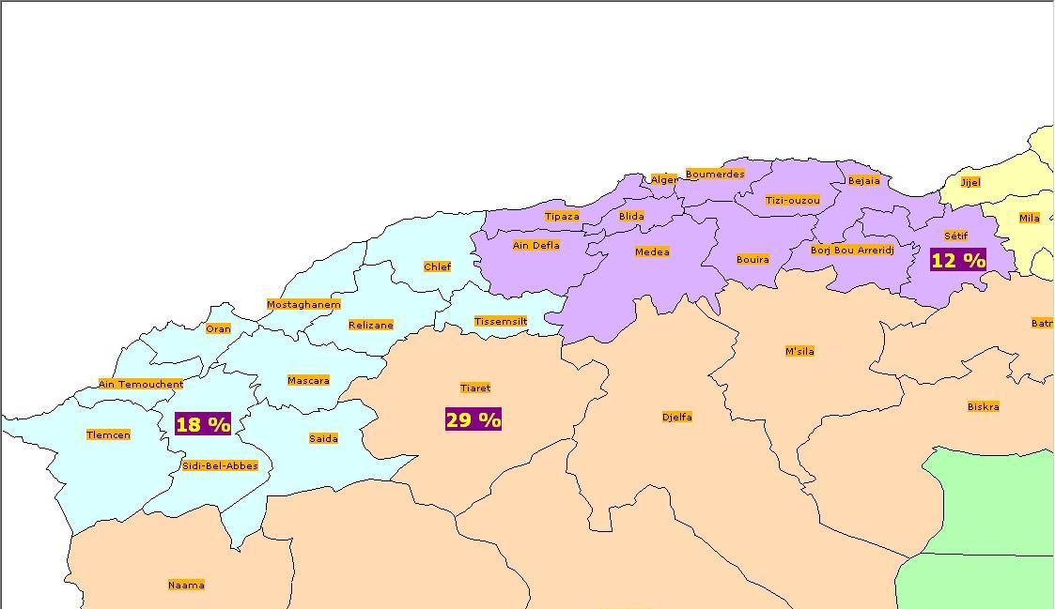
PRESENTATION DE LA CAISSE NATIONALE DE MUTUALITE AGRICOLE
Les Caisses de Mutualité Agricole sont des Sociétés Civiles de Personnes à caractère mutualiste, à capital variable et à but non lucratif.
70 Caisses régionales
533 Bureaux locaux
3 067 Employés / 2000 Universitaires.
1 115 Experts agréés (Toutes branches)
1904
1903

Slide 6
NOS MISSIONS
L a Caisse Nationale de Mutualité Agricole se met aujourd’hui au diapason des programmes initiés par les Pouvoirs Publics en direction du monde agricole et rural et a pour missions principalement :
Développer et Promouvoir les Assurances agricoles et agro-industriels
Prendre en charge l’assurance des risques liés aux activités agricoles, industriels, transports et autres ;
Assurer la sécurité des productions, revenus et patrimoines ;
Assurer une protection économique et sociale de tous actes d’investissement ;
Promouvoir le développement de l’industrie agricole et faire la promotion de nouveaux produits.
Assurer la solvabilité de l’assuré vis-à-vis des banques et institutions financières.
Accompagnement technique/Actions de proximité/Conseil et orientations
Assister l’assuré dans le respect des outils de maitrise des risques agricoles (itinéraire technique agricole/ conduite d’élevage)
Assistance de l’assuré en matière de prévention et gestion des risques.

Slide 7
Domaines d’activités de la CNMA
  Assurances Dommages
  Toutes branches et Multi - Risques
La Caisse Nationale de Mutualité Agricole a toujours offert ces services dans les domaines :
1. Assurances Agricoles
2. Assurances incendie et Risques Divers
3. Assurances Engineering
4. Assurances de Responsabilités
Ord 95-07 : libéralisation et l’ouverture de marché.
5. Assurances CAT-NAT
6. Assurances Transports
7. Assurances Automobiles
  Assurances de personnes
  Filiale CNMA/CRMA « Le Mutualiste »

Slide 8
Rentabilité technique
 | 2017 | 2018 | 2019 | 2020 | 2021
Chiffre d'affaires | 13 011 935 597 | 14 025 201 859 | 14 311 810 865 | 13 055 007 422 | 12 645 000
Montant des indemnisations | 7 138 572 000 | 8 471 627 000 | 8 350 004 000 | 5 978 429 000 | 7 097 870 000
Rapport (S/P) | 55% | 60% | 58% | 46% | 56%
Marge Nette Assurance Réalisée | 6 153 783 195 | 5 090 192 671 | 6 262 742 410 | 7 061 900 797 | 8 711 305 000
Le rapport sinistre à primes et la marge d’assurance nette, laissent apparaitre une nette amélioration de la rentabilité technique et ce, grâce à l’évolution du chiffre d’affaires d’une part et la bonne maitrise de la sinistralité d’autre part
Rentabilité financière
 | 2017 | 2018 | 2019 | 2020 | 2021
Placements financiers | 13 212 710 000 | 14 522 628 000 | 21 611 646 000 | 22 985 413 000 | 23 694 114 000
Résultat financier | 430 150 479 | 473 947 017 | 639 673 113 | 818 707 036 | 827 753 475
Le total des placements au 31/12/2021 a atteint un montant de 23,7 milliards de DA, soit une évolution de 80%, comparativement à l’exercice 2017, générant ainsi un produit financier de plus de 827 millions de DA en 2021, en évolution de 92% par rapport à l’exercice 2017.
Santé financière
 | 2016 | 2017 | 2018 | 2019 | 2020
Résultat Net comptable | 742 378 284 | 855 913 842 | 914 653 451 | 1 201 667 095 | 1 806 676 920
Résultat net/fonds propres | 14% | 15% | 14% | 9% | 12%
Capital Social | 3 000 000 000 | 3 000 000 000 | 4 500 000 000 | 4 500 000 000 | 5 500 000 000
Marge de Solvabilité | 5 183 748 839 | 5 422 687 172 | 6 021 699 877 | 6 593 754 146 | 7 488 608 066
Grâce aux résultats nets favorables, qui ne cessent d'évoluer chaque année, la CNMA a augmenté à trois reprises son capital social pour atteindre un montant de 5.5 milliards de DA en 2020 (8 milliards DA en 2023), ainsi que sa marge de solvabilité qui s’élève à un montant de 7.5 milliards de DA en 2020, ce qui lui confère une grande capacité financière qui lui permet d’assurer sa pérennité à long terme et d’honorer ses engagements vis à vis de ses assurés.

Slide 9

Stratégie de la CNMA
La Mutualité Agricole a orienté sa nouvelle stratégie de développement agricole et rural sur la modernisation des assurances agricoles et le renforcement de la mutualité rurale de proximité:
La modernisation des assurances agricoles par la mise en place:
  D’un système assurantiel destiné aux petits agriculteurs/éleveurs : MICRO-ASSURANCE.
  D’un programme d’assistance agricole de sensibilisation et de rapprochement des exploitants : Plan National de Prévention Agricole et Rural.
Le renforcement du concept de la mutualité rurale de proximité par la mise en place de processus de garantie de proximité pour le MICRO-CREDIT et des CENTRES DE FORMATIONS ET DE SERVICES (Dar El Fellah).

Slide 10
LA Micro assurance en algerie: un outil pour contribuer au développement de l’agriculture familiale

Slide 11
Caractéristiques de la population RURALE EN ALGERIE
Population rurale représente 40% de la population totale.
Population à faible densité.
Population à faibles revenus.
Population hétérogène due aux irrégularités de revenu.
Population vulnérable aux risques.
Gestion des risques absente ou inadaptée.
Ne sollicite guère l’intervention des institutions financières formelles (banque, assurance, …) : 97% de la population rurale non assurée (assurance dommage & sociale) : impossibilité d’accès aux systèmes financiers classiques,
Travaille fréquemment dans l’informel.

Slide 12
Diverses politiques publiques pluri sectorielles engagées par les pouvoirs publics
Territoires Ruraux.
Amélioration des principaux indicateurs développement
MADR
Amélioration des conditions de vie
des familles rurales.
PNDAR

Slide 13
stabilité sécurisation
des familles rurales des populations
    Vulnérabilité importante face
    à tous les aléas ou risques en tant que
    population active
Emergence des activités en milieu rural

Slide 14
Marché de la micro assurance présente de réelles perspectives de croissance
Le micro assureur
devra s’insérer
Dans l’organisation sociale et économique du groupe ciblé (village, associations, familles...)
Identifier les besoins réelles de la population rurale= Meilleure compréhension de la demande.

Slide 15
D’où,……… la Micro assurance : Outil d’innovation & de modernisation
Elle est fondée sur l’adaptation des services d’assurances à des populations non desservies par l’assurance classique et s’adresse à des populations à faible revenu du secteur formel ou informel, quelles soient issues du milieu rural, urbain ou périurbain.
Solution de gestion des situations d’urgence:
        Problèmes de santé
        Crise financière
        Catastrophes naturelles

Slide 16
La réussite de la mise en place d’une Micro assurance agricole et rurale
Une couverture intéressante du risque
(santé familiale-dommages aux biens- emprunteurs)
moyennant des primes très accessibles.
Mutualisation des risques
La loi du grand nombre

Slide 17
solution idoine
Atténuer l’instabilité des revenus.
Réduire la pauvreté et l’incertitude.
micro assurance
Ultime filet de sécurité contre le risque d’indigence pour l’agriculture familiale
La micro assurance

Slide 18
La Micro Assurance
est un outil complémentaire au Micro Crédit
« Micro finance précurseur de la Micro assurance. »
Le prêteur
L’emprunteur
La production agricole
La micro assurance agricole
est donc un des outils
qui permettra le développement et la pérennité des activités agricoles (agriculture - aquaculture - pêche).

Slide 19

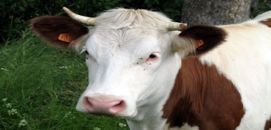
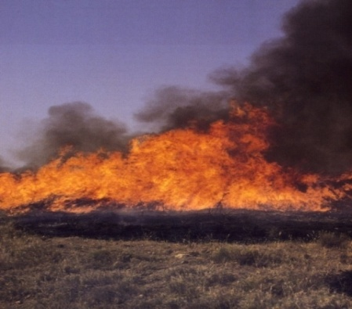

EXEMPLE PRODUIT ASSURANCE MICRO ASSURANCE /CNMA
Pack Assurance Confiance »
« TAAMINE ELTHIKA »

Slide 20

Présentation du Produit d’Assurance « TAAMINE ELTHIKA»
Le « Pack Assurance TAAMINE EL THIKA » à offrir aux AGRICULTEURS & ELEVEURS comportera 3 grands risques :
Les Risques Liés à la Grêle & Incendie et mortalité bovine
Les Risques lié aux moyens de production (bâtiments d’exploitation, moyens de production agricole)
Les Risques liés aux dommages corporels et matériels (responsabilité civile, …)

Slide 21
Spécificités de ce produit :
  Exploitations céréalières d’une superficie maximale de cinq (05) Ha
  Bâtiments d’exploitation limités à:
  Un million de dinars (1 000 000,00 DA) pour le bâtis .
  Cinq cents milles dinars (500 000.00 DA) pour le matériel d’exploitation.
  Exploitations d’élevage Bovin dont cheptel ne dépassent pas les cinq (5) têtes

Slide 22
Recommandations pour le développement de
la Micro Assurance en Algérie
Marché & secteur informel Algérien/Adaptation du corpus juridique : légale et réglementaire
1- Marché & secteur informel Algérien
S’inspirer du mécanisme de l’informel : Cibler la frange de population rurale qui active en grande partie dans le secteur économique de l’informel (associations à caractère social et caritatif, syndicats,…).
Identifier des institutions intermédiaires de distribution du produit (facilitateurs, associations, coopératives, groupements,….).
Impliquer les différents acteurs du secteur de l’agriculture et des forêts (services agricoles, Chambres d’agricultures, Conservations des forêts, et autres ) à sensibiliser les populations rurales sur l’utilité de la micro assurance.

Slide 23
Proposer des produits et de garanties simples packagés répondant à la demande des familles rurales (assurance agricole, assurance indicielle, assurance santé, …):
Créer une catégorie de produits de micro assurance présentant un risque inférieur et permettant au régulateur d’adapter les obligations réglementaires prudentielles , pour faciliter une souscription et une distribution à moindre coût.
Institutionnaliser des mesures incitatives, notamment fiscales, en direction des produits de micro assurance.

Slide 24
2- Adaptation du corpus juridique : légale et réglementaire
Adaptation de la réglementation actuelle pour les secteurs de l’assurance et de la protection sociale en vue de l’implémentation de la micro assurance en Algérie.
Encourager la création de sociétés mutuelles d’assurances pour diffuser la micro assurance auprès des éventuels nouveaux acteurs sur le marché.
Mettre en place des dispositifs réglementaires favorables au développement de nouveaux canaux de distribution alternatifs de proximité moins coûteux en micro assurance (vendeurs indépendants, clubs de vendeurs en assurances, associations et autres organisations structurées).
Etendre les prérogatives de la commission de supervision des assurances, organe régulateur des assurances , au secteur de la micro assurance.
Elargir le rôle de l’union des Assurances et réassurances (UAR).
Rechercher une compétence accrue des intermédiaires et distributeurs de micro assurance.
Encourager le soutien du gouvernement au réassureur national en vue du développement des mécanismes de réassurance.

Slide 25

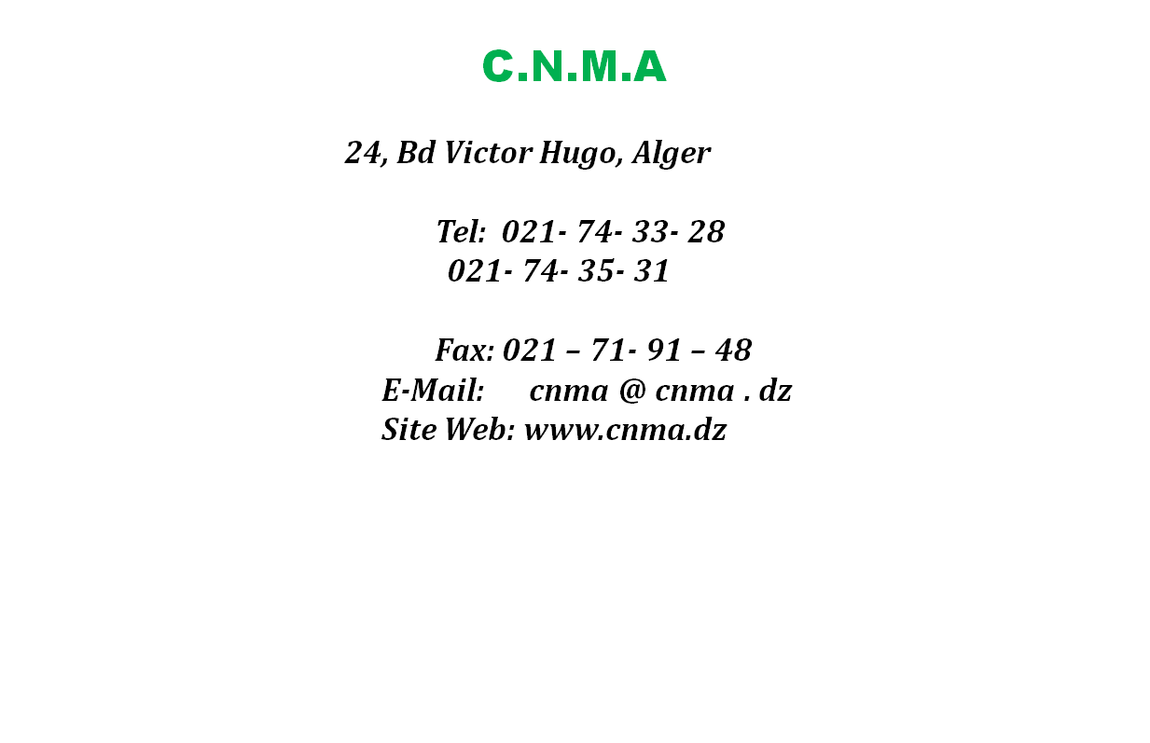
CAISSE NATIONALE DE MUTUALITE AGRICOLE
MERCI DE VOTRE ATTENTION

